Slide 1
机加工艺
毛坯自动生成
工序模型自动生成
三维机加工艺复用

Slide 2
工序模型
定义：MBD模型的一种，零件三维工序模型注重相应工序的工序信息，包括工序内容、加工方法、加工设备等信息。零件三维工序模型采用 三维可视化的方法对制造工序过程进行表达和展现。
组成要素：在三维工艺环境下，零件工序模型以三维几何模型为载体，标注信息和工序信息依托几何模型展现。几何模型包括加工几何和辅助几何；标注信息包括标记、尺寸、表面粗糙度等；工序信息包括工序内容，加工方法、加工设备等内容

Slide 3
工序模型生成方法
正向生成法：基于 CAD 的工序模型正序生成是按加工顺序 依次生成每道工序的工序模型
逆向生成法：根据加工工艺过程，以零件模型作为最后一道工序的工序模型，逐步添加余量体积逆序生成工序模型，最终形成毛坯模型，工序模型生成过程中余量体积一般通过参数驱动源模型或手动建模方式完成
Notes:
Joshi, Chang, T. C. Graph-based heuristics for recognition of machined features from a 3D solid model [J]. Computer-Aided Design, 1988, 20(2):58-66.

Slide 4
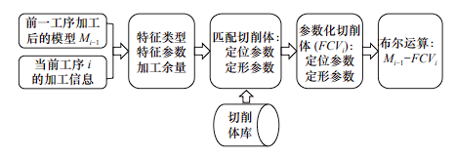
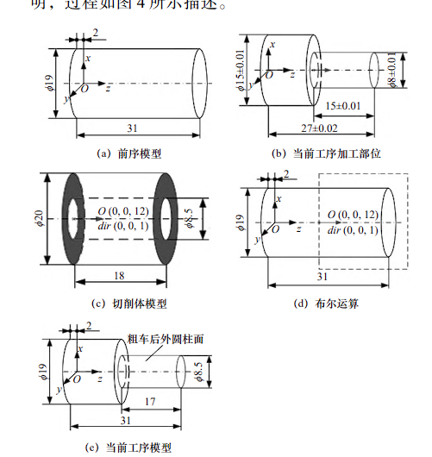
正向生成法
前提：已有毛坯模型和已有加工工艺（含有加工参数）。
关键技术：切削体库的匹配和特征参数化
优点：方法简单、计算速度快
缺点：应用范围取决于特征库（切削体库）
[1]曾芬芳,郑志镇.基于特征的三维工序模型自动生成技术的研究与应用[J].制造技术与机床,2022(10):152-156.DOI:10.19287/j.mtmt.1005-2402.2022.10.022.

Slide 5
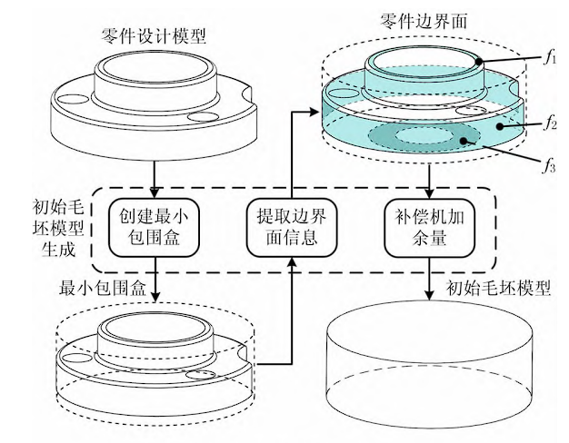
毛坯模型生成
步骤１最小包围盒创建：根据零件形状，为 其创建圆柱体或长方体的最小包围盒。
步骤２零件边界面信息提取：遍历零件特征 面，找出与最小包围盒表面重合的面，即为零件边界面，提取其加工质量要求信息。
步骤３机加余量补偿：对比铸造精度与边界 面的加工质量要求，若铸造工艺不能保证其加工质量，则计算并补偿加工余量。
[1]张贺,张玲,葛晓波等.盘套类零件铸造毛坯及工序模型自动生成方法[J].计算机集成制造系统,2023,29(01):36-50.DOI:10.13196/j.cims.2023.01.004.

Slide 6
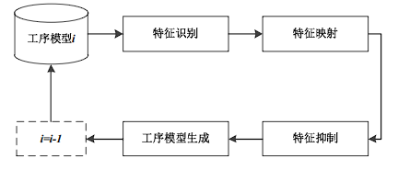
逆向生成法
前提：特征提取，制造特征库
关键技术：特征映射，特征抑制（参数化建模，柔性建模）
优点：自动化程度高，自动生成毛坯模型
缺点：需要制造特征库、标注特征库、工序模型库
[1]房文林. 雷达零件三维工序模型快速生成关键技术研究[D].南京航空航天大学,2015.
Notes:
三维工序模型中的几何模型是在数字化环境中 定义零件外形特征和加工特征的三维实体模型。几何模型包括加工几何和辅助几何，加工几何 指工序模型中与本道工序加工过程有关的几何部分，包括加工特征、加工型面和加工区域，其 中加工特征是几何模型的主体要素；辅助几何指除加工几何外工序模型的其他部分。标注信息 12 包括标记、尺寸、注释、表面粗糙度和形位公差等。工序信息包括工序内容，加工方法、加工 设备等内容。标注信息和工序信息以几何模型为载体，三种共同构成了完整的符合MBD规范的 零件三维工序模型。

Slide 7
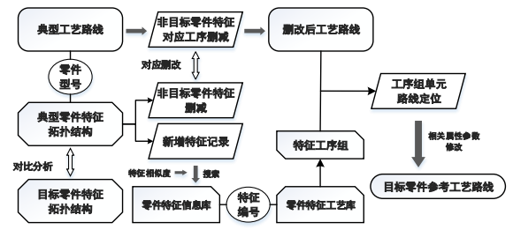
工艺复用
1、目标零件特征拓扑结构对比分析
2、典型工艺路线工序内容删减
3、新增特征的特征工序组调用
4、工序组单元工艺路线定位
[1]范午阳. 航天器零件机加工艺知识挖掘与重用方法研究[D].哈尔滨工业大学,2019.DOI:10.27061/d.cnki.ghgdu.2019.000919..
Notes:
三维工序模型中的几何模型是在数字化环境中 定义零件外形特征和加工特征的三维实体模型。几何模型包括加工几何和辅助几何，加工几何 指工序模型中与本道工序加工过程有关的几何部分，包括加工特征、加工型面和加工区域，其 中加工特征是几何模型的主体要素；辅助几何指除加工几何外工序模型的其他部分。标注信息 12 包括标记、尺寸、注释、表面粗糙度和形位公差等。工序信息包括工序内容，加工方法、加工 设备等内容。标注信息和工序信息以几何模型为载体，三种共同构成了完整的符合MBD规范的 零件三维工序模型。

Slide 8
制造特征库
制造特征库
特征的几何信息
属性参数信息
制造工艺信息
痛点：制造特征的自动生成，制造特征库的自动生成
关键技术：特征信息提取，属性参数和制造工艺的确定，三维模型的生成
方法：
神经网络(工艺知识以网络权值方式储存在神经元节点中,在推理方面具有优势）
生成对抗网络（强大的特征学习和特征表达能力，主要三维模型生成方法）
[1]付晓东,殷浚喆,毛清华,窦子学.基于神经网络专家系统的工艺推理研究——以轴类零件为例[J].现代制造工程,2017(09):89-95+132.DOI:10.16731/j.cnki.1671-3133.2017.09.016.
[2]夏壮,杜文风,韩乐雨,高博青,董石麟.基于生成对抗网络的三维节点实体模型生成方法[J/OL].建筑结构学报:1-19[2023-04-19].DOI:10.14006/j.jzjgxb.2022.0517.
Notes:
三维工序模型中的几何模型是在数字化环境中 定义零件外形特征和加工特征的三维实体模型。几何模型包括加工几何和辅助几何，加工几何 指工序模型中与本道工序加工过程有关的几何部分，包括加工特征、加工型面和加工区域，其 中加工特征是几何模型的主体要素；辅助几何指除加工几何外工序模型的其他部分。标注信息 12 包括标记、尺寸、注释、表面粗糙度和形位公差等。工序信息包括工序内容，加工方法、加工 设备等内容。标注信息和工序信息以几何模型为载体，三种共同构成了完整的符合MBD规范的 零件三维工序模型。

